Slide 1




Slide 2
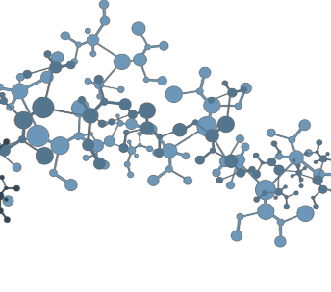











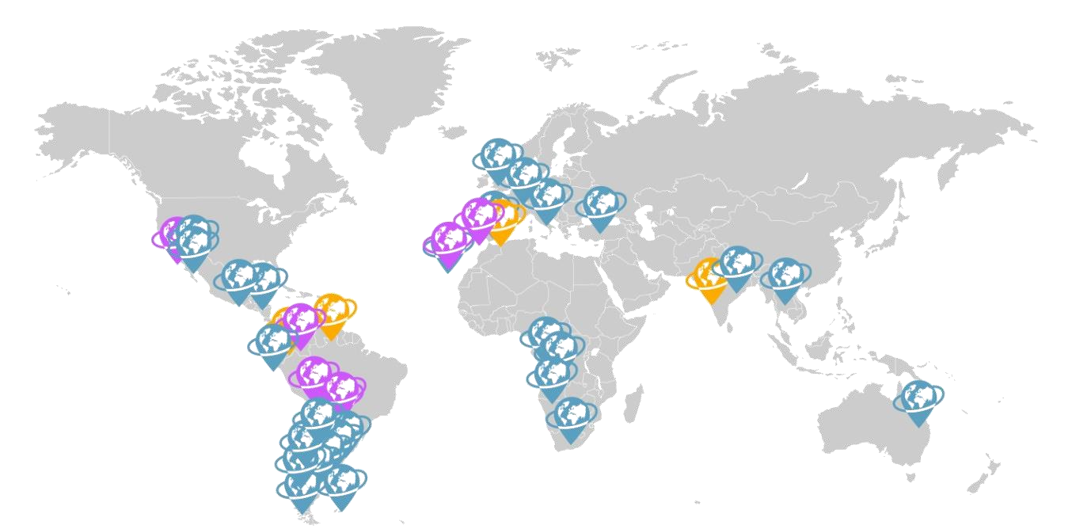

















QUIÉNES SOMOS
FORMACIÓN
CLIENTES

Slide 3
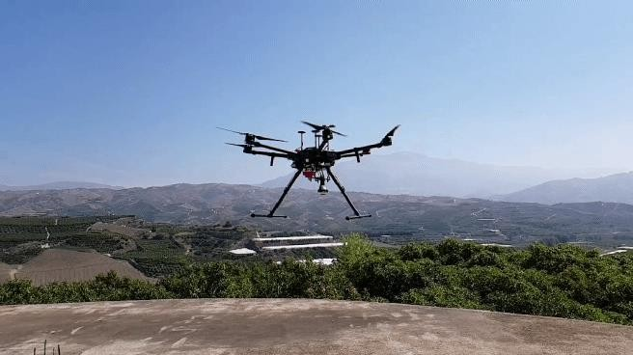
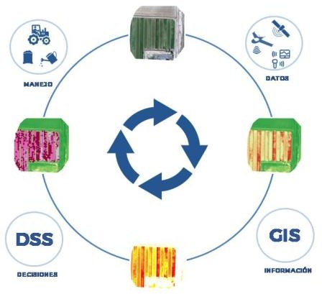











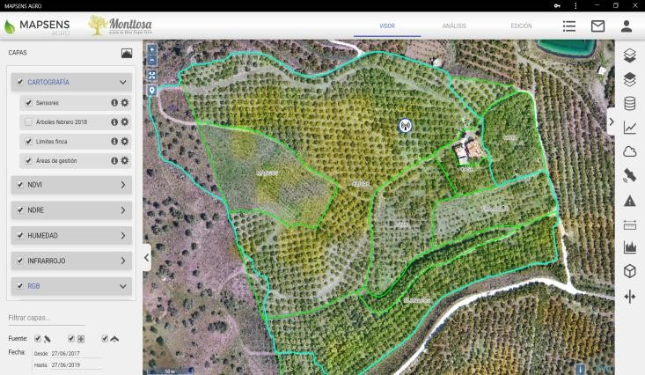







MAPSENS AGRO
Agricultura de precisión
GESTIÓN AGRONÓMICA BASADA EN OBSERVAR, MEDIR Y RESPONDER A LA VARIABILIDAD DE LOS CULTIVOS, APOYÁNDOSE EN LAS TECNOLOGÍAS DE LA INFORMACIÓN (IT), LOS SISTEMAS DE POSICIONAMIENTO GLOBAL Y LA TOMA DE DATOS REMOTOS E IN-SITU
Agricultura 4.0
APLICACIÓN DEL BIGDATA AL SECTOR AGRÍCOLA CON EL APOYO DE SISTEMAS DE CAPTACIÓN Y TRANSMISIÓN DE DATOS EN TIEMPO REAL PARA LA TOMA DE DECISIONES INTELIGENTES
SENSORIZACIÓN IN-SITU
SENSORES REMOTOS
SISTEMAS PREDICTIVOS
INTELIGENCIA ARTIFICIAL
BIG DATA
TRAZABILIDAD

Slide 4
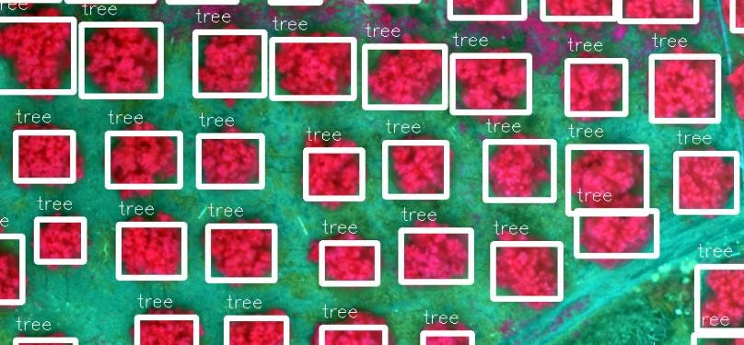
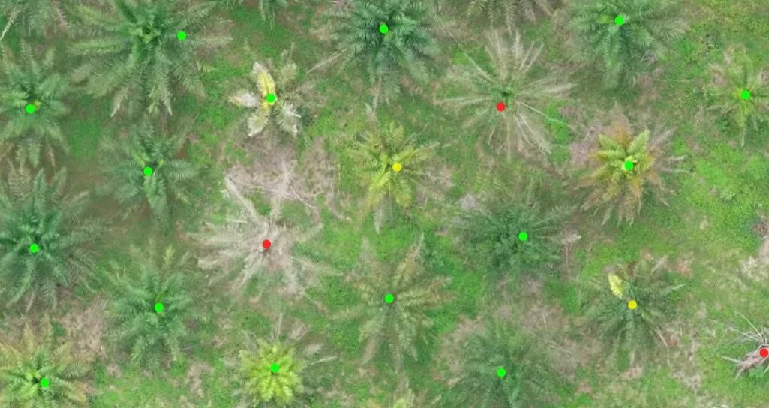


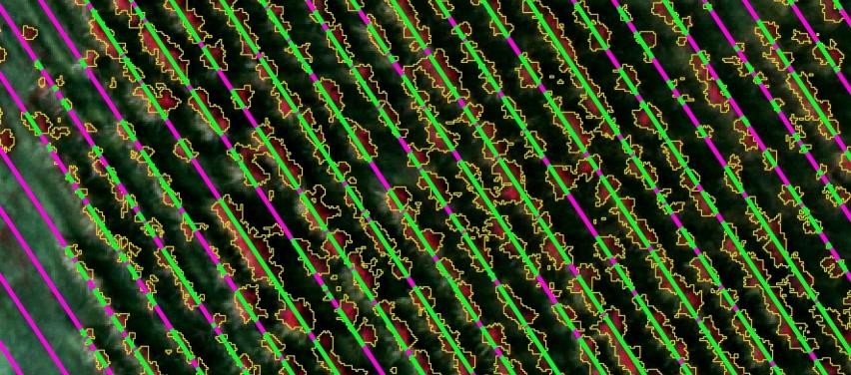




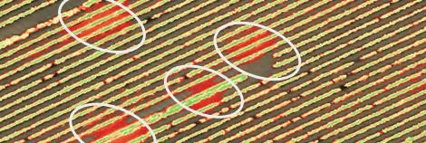
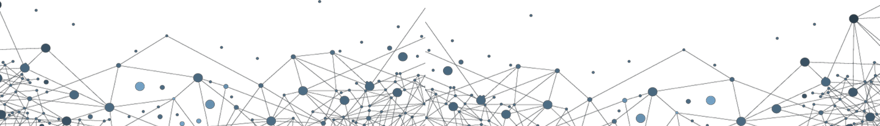
MAPSENS AGRO
MACHINE / DEEP LEARNING (IA)
IA -MACHINE LEARNING
DETECCIÓN DE FALTAS EN LÍNEAS DE CULTIVO
CONTEO DEL NÚMERO DE ÁRBOLES DE LA FINCA
RECONOCIMIENTO DE FRUTO / ESTIMACIÓN DE COSECHA
CLASIFICACIÓN SEGÚN ESTADO DE SALUD

Slide 5

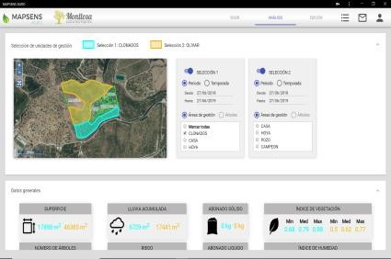
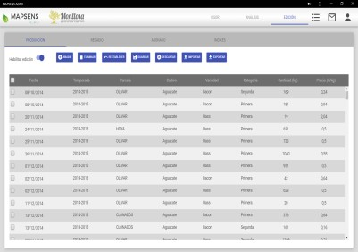












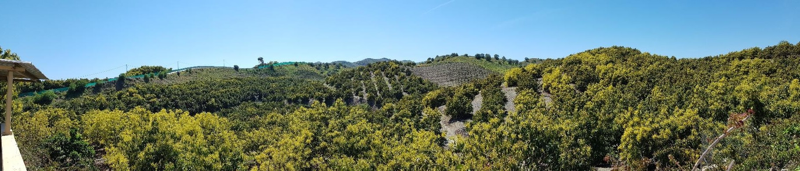
MAPSENS AGRO
MULTIDISPOSITIVO
WEB APP ACCESIBLE DESDE CUALQUIER SO
VISOR
ANÁLISIS
EDITOR Y CARGA DE DATOS
ACCESIBILIDAD
DIFERENCIADA
DIGITALIZAR
AUTOMATIZAR
OPTIMIZAR

Slide 6
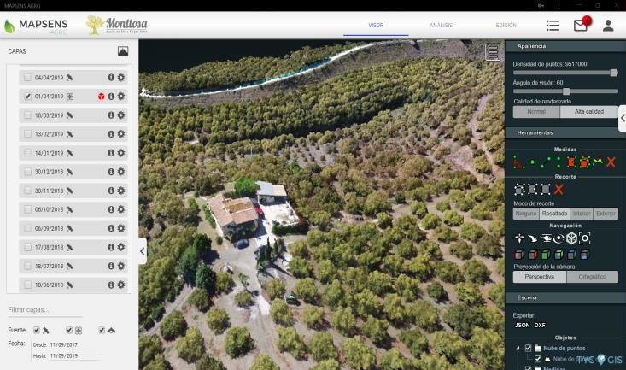

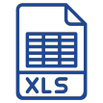














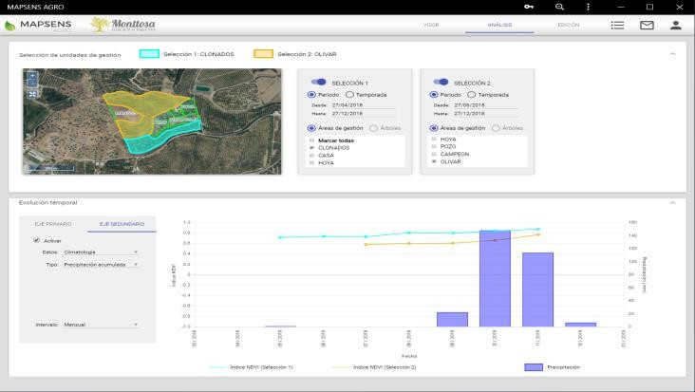



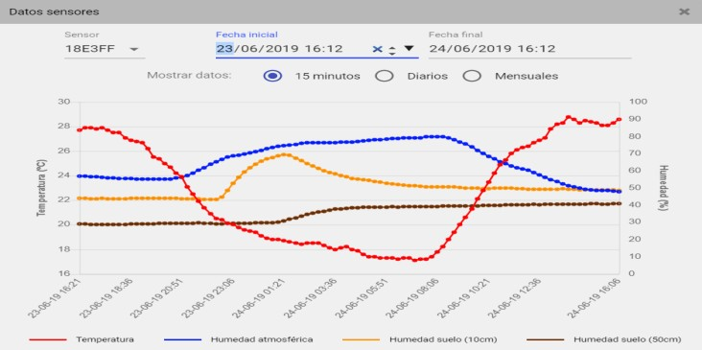


MAPSENS AGRO
FUNCIONALIDADES
ALMACENAMIENTO EN BASE DE DATOS
ALERTAS Y/O TAREAS GEOLOCALIZADAS
POSICIONAMIENTO GPS EN TIEMPO REAL
EDICIÓN DE DATOS Y CARGA DE DATOS MASIVOS
HERRAMIENTAS DE MEDICIÓN
2D/3D Y DE PERFILES TOPOGRÁFICOS
INTERCOMPARACIÓN DE DATOS MULTIVARIANTES POR PARCELA Y/O FECHA
SENSORIZACIÓN EN TIEMPO REAL DE VARIABLES COMO HUMEDAD, TEMPERATURA, CAUDALES, ETC.
REPRESENTACIÓN CARTOGRÁFICA INTERACTIVA DE LA FINCA Y DE DATOS CATASTRALES, SIGPAC, INUNDABILIDAD ETC.
CONSULTA DE PREVISIÓN METEOROLÓGICA
Y ALMACENAMIENTO DE
CONEXIÓN EN TIEMPO REAL CON DATOS RADAR SATELITALES DE PRECIPITACIONES
SISTEMA DE ALERTA METEOROLÓGICA ESPECÍFICA DEL CULTIVO CON RECOMENDACIONES PREVENTIVAS Y PALIATIVAS
DATOS HISTÓRICOS DE CLIMA

Slide 7
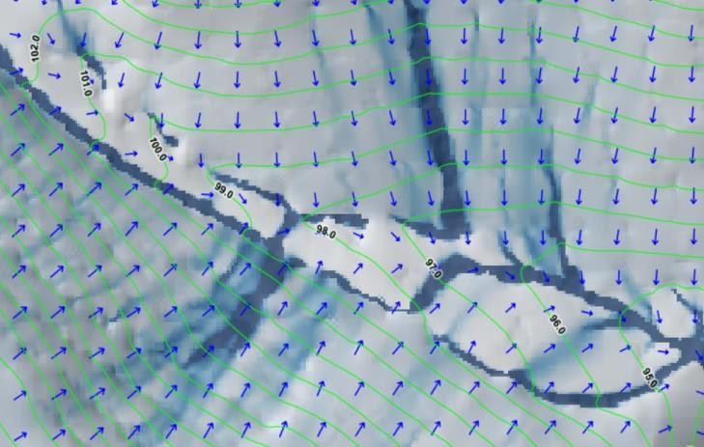
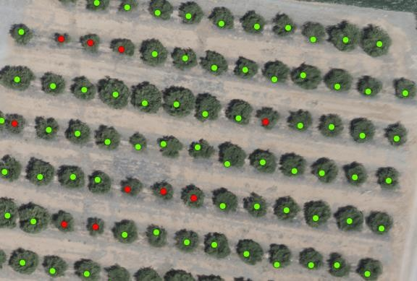
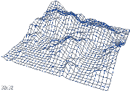













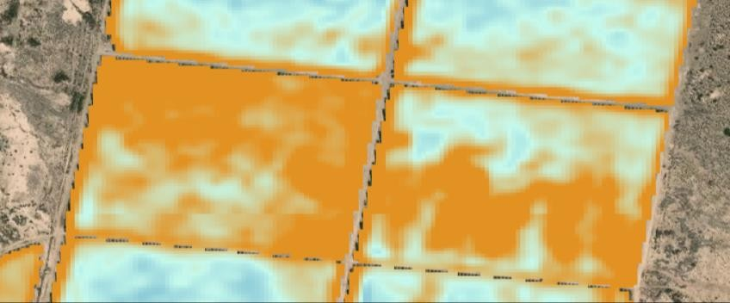






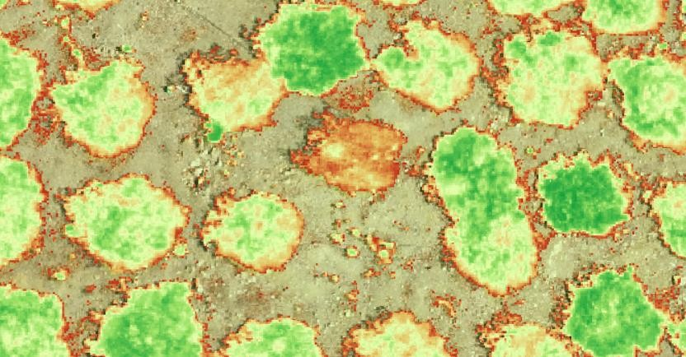








MAPSENS AGRO
PRODUCTOS
TOPOGRAFÍA E IMAGEN AÉREA DE ALTA RESOLUCIÓN 3-5 CM
INVENTARIO DE ARBOLADO, RIEGO Y UNIDADES DE GESTIÓN
PENDIENTES, ILUMINACIÓN, ORIENTACIONES, DIRECCIONES Y ZONAS DE ACUMULACIÓN DE FLUJO
DETECCIÓN TEMPRANA DE MALAS HIERBAS Y PLAGAS
MAPAS DE RENDIMIENTO Y ESTIMACIÓN DE COSECHA
DESARROLLO DEL CULTIVO
ZONIFICACIÓN DEL ÉXITO DE LA SIEMBRA
N P K
MAPAS DE APLICACIÓN VARIABLE (HERBICIDAS, FERTILIZANTES, ETC).
CLASIFICACIÓN DE CULTIVOS
ACTIVIDAD FOTOSINTÉTICA
Y VIGOROSIDAD DEL CULTIVO
HUMEDAD Y ENCHARCAMIENTO DEL SUELO

Slide 8
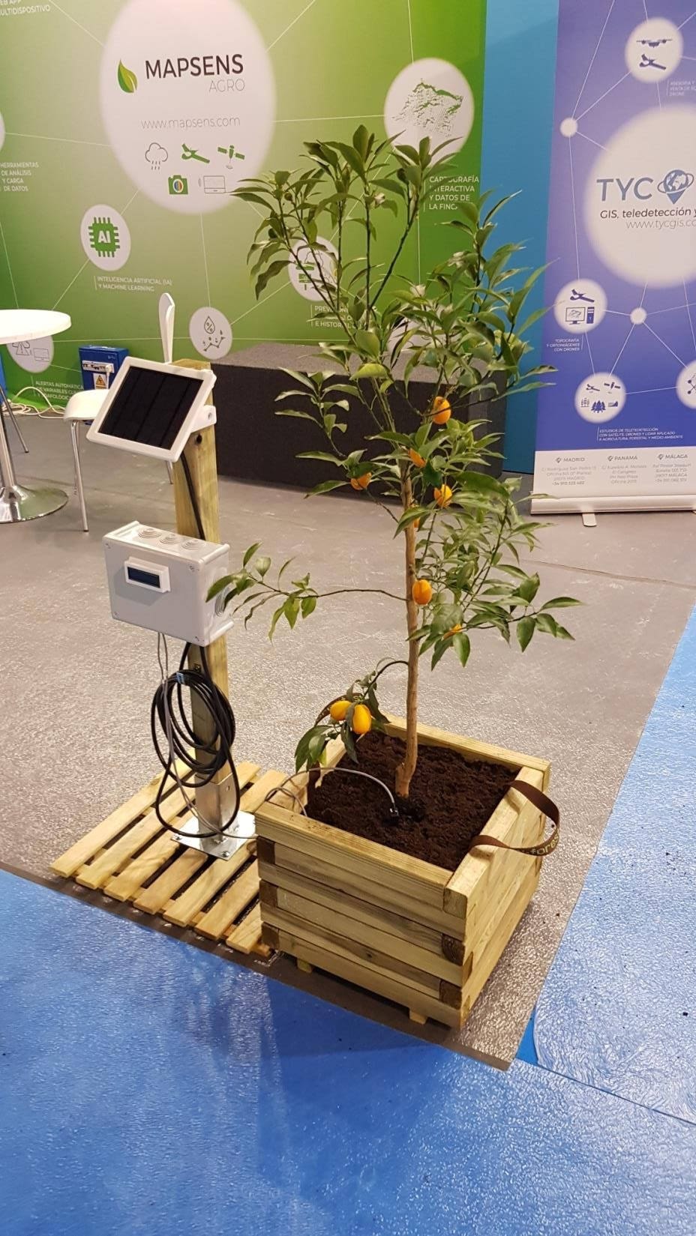





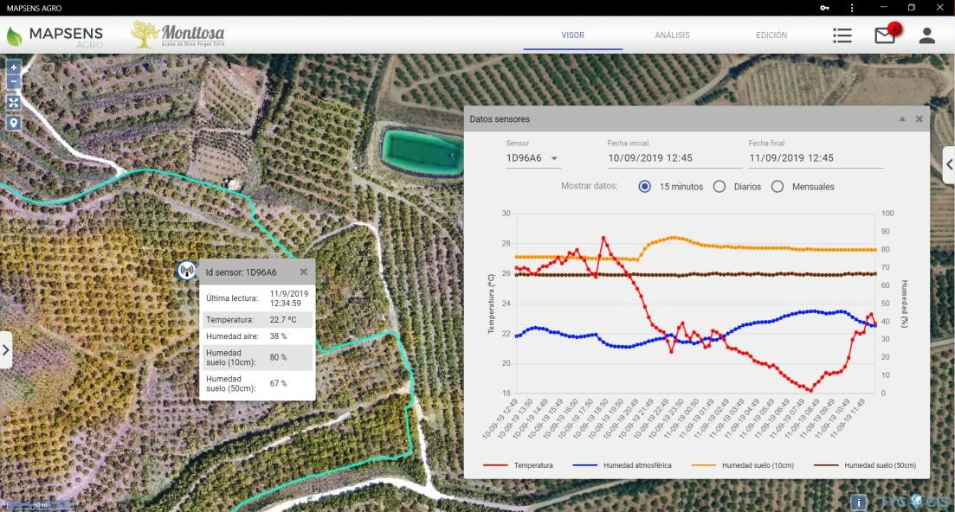
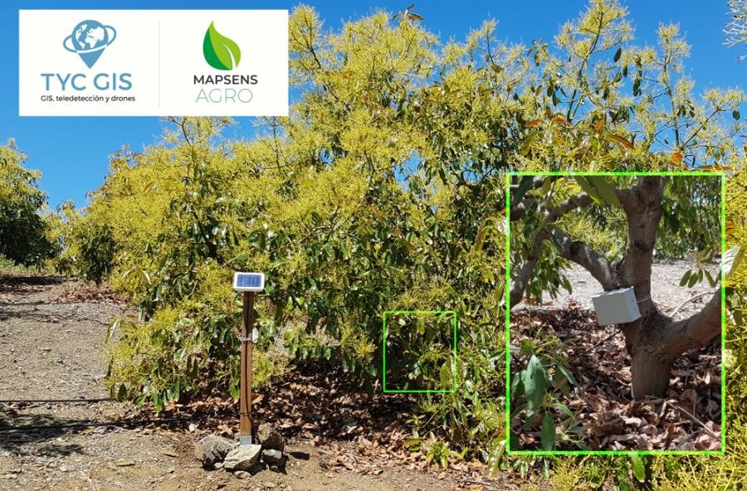
MAPSENS AGRO
SENSORIZACIÓN (IoT)
PERSONALIZABLES
LOW COST
AUTÓNOMOS / CARGA SOLAR COMUNICACIÓN AUTÓNOMA IOT

Slide 9



















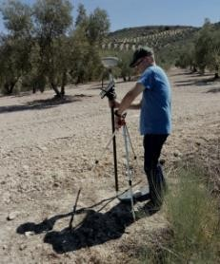
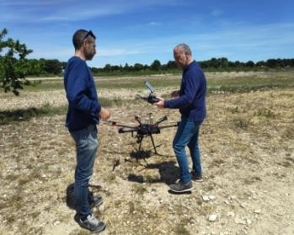
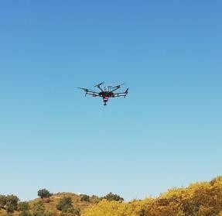
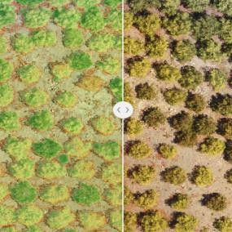
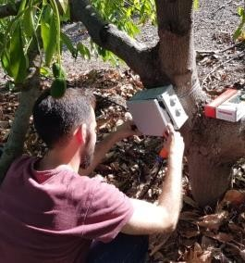
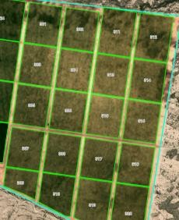
CON LA PERIODICIDAD QUE DEMANDE EL CLIENTE
MAPSENS
DATOS GPS Y DIANAS FIJAS EN LA OBRA
PRODUCTOS BASE
PRODUCTOS DERIVADOS
IMPLANTACIÓN
VUELO DE EQUIPOS
PROCESADO
PUESTA EN MARCHA DE
MAPSENS
REUNIÓN CON EL CLIENTE Y RECOPILACIÓN DE DATOS DEL PROYECTO,
DEFINICIÓN DE USUARIOS
CONEXIÓN DE SENSORES
DELINEACIÓN ZONAS DE MANEJO, ESTRUCTURAS, INVENTARIO DE ARBOLADO
PROCESADO
PERIODICIDAD CADA 5, 10, 15 DÍAS

Slide 10
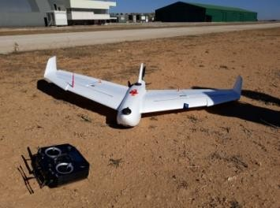
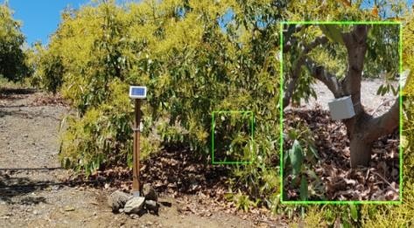











MAPSENS AGRO
VENTAJAS
100 % DESARROLLADA POR TYC GIS
MEJORA CONTINUA
ADAPTABLE A LAS NECESIDADES DEL CLIENTE
DRONES, SENSORES Y ALGORITMOS IA PROPIOS
ANÁLISIS Y RESULTADOS SUPERVISADOS POR TÉCNICOS
ÁMBITO NACIONAL E INTERNACIONAL
TODAS LAS FUENTES DE DATOS

Slide 11




MAPSENS AGRO
DISTRIBUIDOR OFICIAL
Edel Ojeda
Tel: +52 777 2174867 | https://www.facebook.com/flightdronemx | Mail: edoj@me.com

